Slide 1
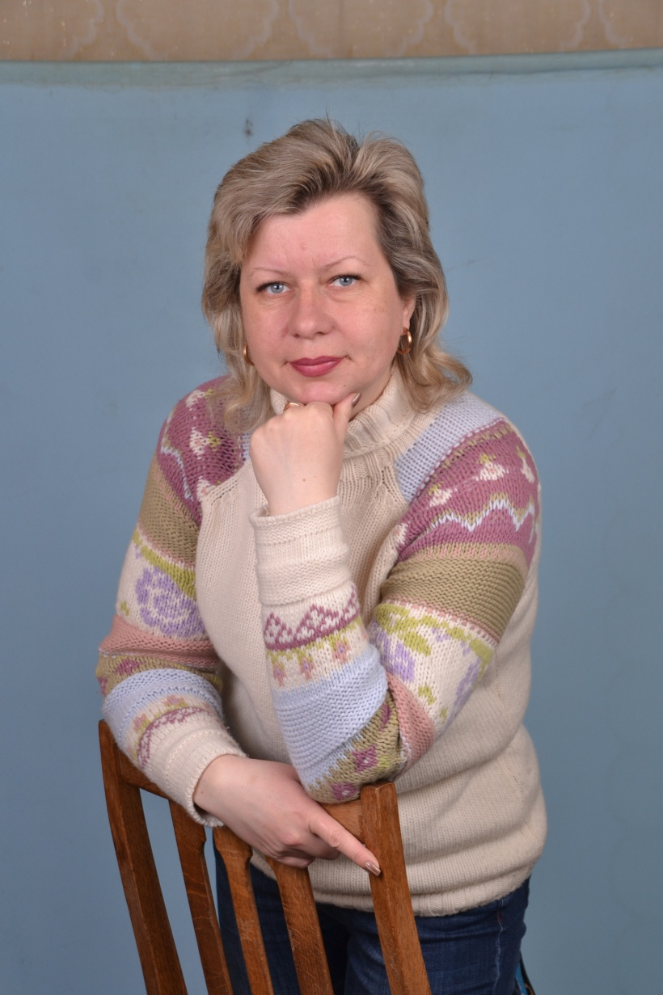
Прилуцький заклад дошкільної освіти (ясла-садок) комбінованого типу
Прилуцької міської ради Чернігівської області
ПОРТФОЛІО
Рудніченко
Оксани Олександрівни,
вихователя
Моє життєве кредо :
«Щоб не трапилось –
вір в себе, вір в життя, вір в завтрашній день, вір в те, що ти робиш!»
Моє педагогічне кредо :
«До роботи – творчо, до дітей – з любов’ю»
Прилуки 2025 р.

Slide 2
Будемо знайомі
Дата народження: 30.10.76 р.
Освіта: повна вища, 2009 рік – Ніжинський державний університет імені Миколи Гоголя по спеціальності «Дошкільне виховання»
Професійний шлях: З 15.08.1998 року працюю на посаді вихователя ЗДО КТ №26 «Білочка»
Педагогічний стаж роботи у ЗДО КТ №26: 27 років
Посада: вихователь
Кваліфікаційна категорія: «спеціаліст вищої категорії»
Відомості про атестацію: присвоєно кваліфікаційну категорію “Спеціаліст вищої категорії” 2025р.

Slide 3
Курси підвищення кваліфікації:
ГО “ІППО” Сертифікат №377363721625514791 від 09.05.2024р. - 9 год. Інклюзивна компетентність;
ГО “ІППО” Сертифікат №6311769176273187272 від 10.03.2025р. - 2 год. Тренінг “Інклюзія. Корекційно-розвиткова робота”. Педрада №6 від 10.03.2025р.

Slide 4
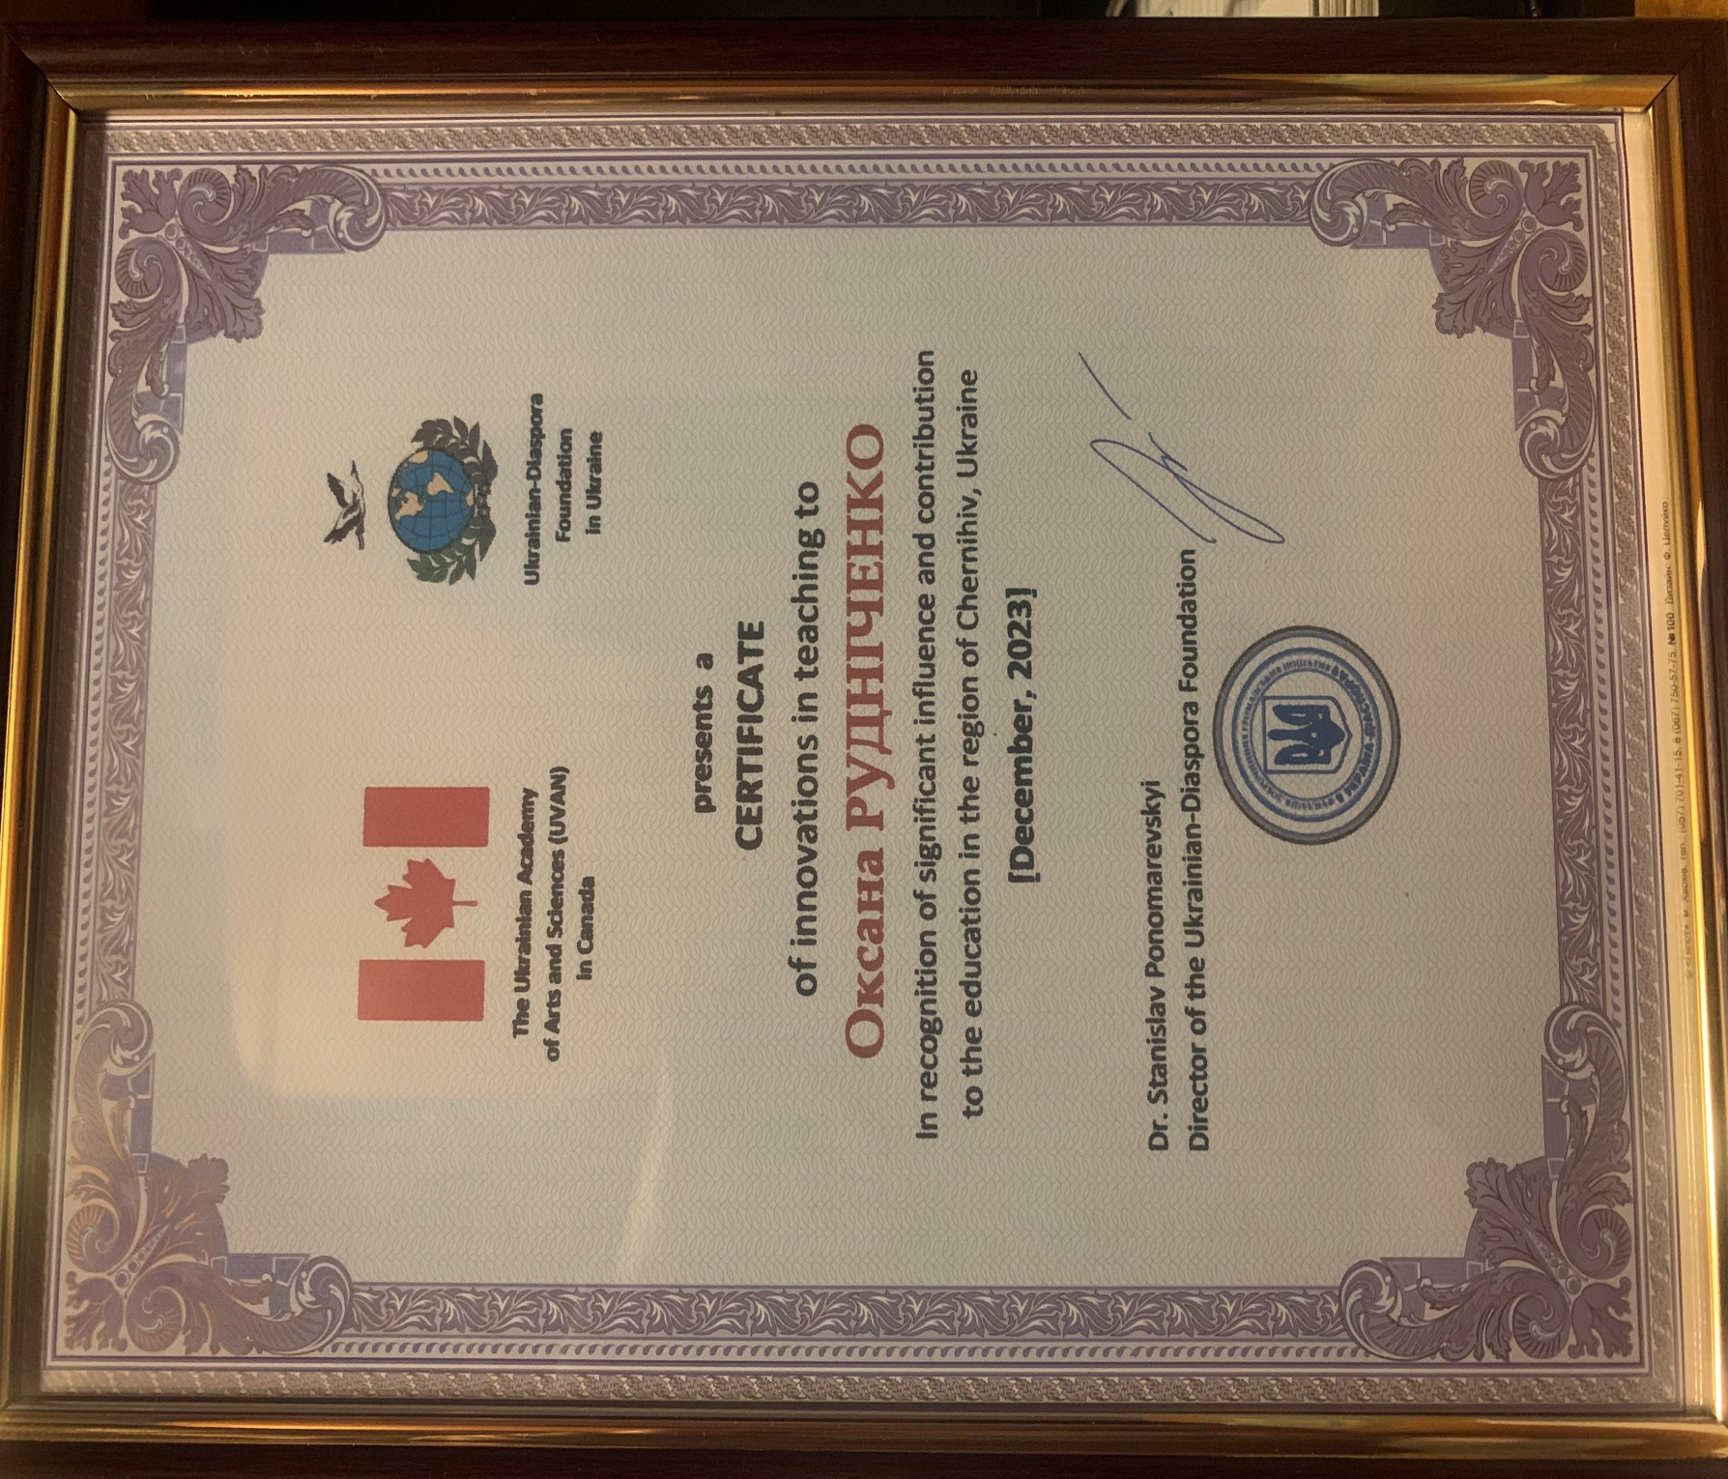
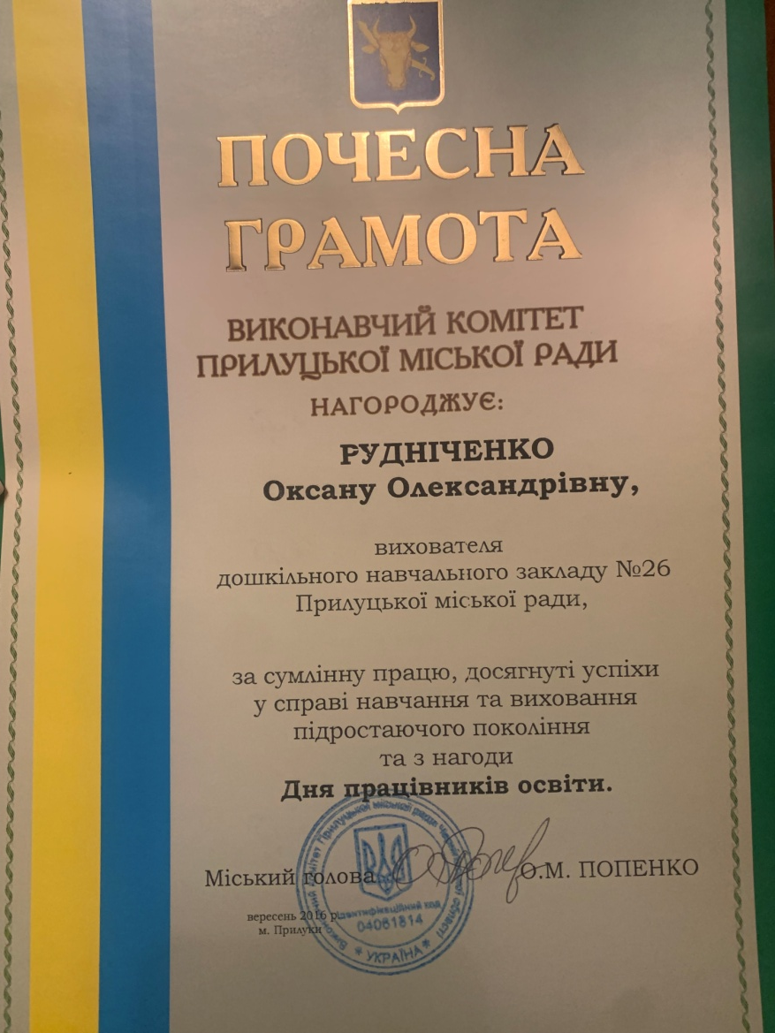
Мої нагороди
Міжнародний українсько-канадський конкурс. Фундація «Україна-діаспора». Фонд професора Ореста Цапа. Сертифікат за інновації в навчанні на знак визнання значного впливу та внеску в освіту в області. Грудень, 2023р
За сумлінну працю, досягнуті успіхи у справі навчання та виховання підростаючого покоління та з нагоди Дня працівників освіти. Вересень, 2016 р.

Slide 5
Моє педагогічне есе
Таке покликання нам долею дано –
З любов’ю серце дітям віддавати.
Цей шлях життєвий обрано давно,
Професія чудова – вихователь!
В. Сухомлинський
І все ж це дивна професія!
Робота з дітьми дає можливість мені проявити все найкраще, що закладено: і душевні якості, і здібності.
З душевними якостями зрозуміло, а от здібності ... Дуже часто ці здібності є, але не завжди в тих масштабах, щоб вийти з ними на "велику сцену": співаєш, але голос не звучний, пишеш вірші, але не такі, щоб їх можна було друкувати, вишивати, але не для того, щоб потім виставляти свої роботи на продаж і т.д. А в дитячому саду всі ці скромні таланти я можу реалізувати, адже діти - найгуманніші судді. Вони захоплюються всім, чого не вміють робити самі. Діти оцінять вірші і розповіді, малюнки і пісні, а головне - саму вашу фантазію, адже вони самі великі в світі фантазери.
Я вважаю, що вихователь - дивовижна професія. Ще один її плюс в тому, що вона дає можливість заглянути в країну дитинства, у світ дитини. І хоч "всі ми родом з «детсва», але ми дуже швидко забуваємо цей чарівний світ, не розуміючи навіть власних дітей. Дитячий світ набагато цікавіше, безмежне і багатше, ніж світ дорослого.
Моє завдання - не зруйнувати цю дитячу ілюзорність, а влитися в неї, тобто вихователь повинен розмовляти з дітьми на одній мові, розуміти їх.
І нарешті, хіба багатьом доступно бути коханою, шанованою, зразком для наслідування, ідеалом? Виховательці дитячого садка це цілком доступно, все залежить тільки від неї.

Slide 6
Педагогічний вектор “Круги Луллія як засіб активізації мовленнєвої діяльності дошкільників”
Працюючи з дітьми з порушенням мовлення, я вирішила переорієнтувати свою діяльність на щоденне опрацювання пізнавальних, мовленнєвих та особистісних проблем, пошук можливих рішень у спільній діяльності, застосування умінь з урахуванням соціальних, міжособистісних і предметних контекстів, постійно змінюваних умов та викликів життя, що забезпечує досягнення взаєморозуміння з оточуючим світом і внутрішню гармонію.
Розвиток мовлення – це не лише збагачення словника, формування звукової, граматичної культури та вдосконалення зв’язного мовлення. Насамперед - це розвиток вміння спілкуватися.
Початок роботи: 2020 рік
Мета: Розширити і поповнити базу методичного матеріалу, дидактичних посібників з питання, пропагувати практичний досвід серед колег. Удосконалювати педагогічну майстерність. Формувати асоціативність та системність мислення, поступове розширення та поглиблення пізнавальних інтересів. Збагачувати досвід дитини. Насичувати знання у різних сферах діяльності.
Завдання:
Своє завдання надалі я вбачаю в тому, щоб переглянути матеріально – методичну базу свого мікрометод кабінету. Виявила, що матеріалів недостатньо для реалізації даних завдань. Тому я розробила, підібрала та згрупувала:
Удосконалювати співпрацю з батьками активними формами взаємодії;
Поширювати педагогічний досвід з даного питання:”Круги Луллія як засіб активізації мовленнєвої діяльності дошкільників”;
Друк в газеті “Педагогічний вектор ПЦПРПП”;
Поповнити картотеку дидактичних ігор за колами Луллія;
Участь у Всеукраїнських Міжнародних фахових конкурсах;

Slide 7
Перспективний план роботи за педагогічним вектором за період 2020-2025 н.р.
№ п/п | План роботи | Форми роботи | Рік роботи
1. | Ознайомитися з кругами Луллія. | Підбір теоретичного матеріалу | 2020-2021 н.р
2. | Розширити і поповнити базу методичного матеріалу дидактичних посібників з питання. Використання кругів Луллія мовленнєвого спрямування. | Ігри, заняття Педагогічна рада Інформаційний кейс | 2021-2022 н.р
3. | Поповнити базу дидактичних посібників з питання. Використання кругів Луллія з дітьми 6 р.ж. | Педагогічна рада Дидактичні ігри, демонстраційний матеріал | 2022-2023 н.р.
4. | Поповнити базу дидактичних посібників з питання. Використання кругів Луллія з дітьми 5 р.ж. | Марафон інновацій Відкритий показ Педагогічна рада | 2023-2024 н.р.
5. | “Педагогічний супровід ігрової діяльності” З досвіду роботи. | Педагогічна рада | Листопад, 2021р.

Slide 8
№ п/п | План роботи | Форми роботи | Рік роботи
6. | Практикум “Круги Луллія у сучасному дошкіллі” | Інформаційний кейс | Лютий, 2022р.
7. | Мультимедійна презентація з досвіду роботи “Створення умов для еколого-дослідницької діяльності” | Педагогічна рада | Листопад, 2022р.
8. | У складі робочої групи ВСЗЯО напрям “Управлінські процеси закладу дошкільної освіти” | Робоча група ЗДО КТ №26 | 2022-2023н.р.
9. | Логопедична гра з колами Луллія | Тренінг для педагогів | Січень, 2024р.
10. | Інтегрована діяльність “Хто душею світлий, лагідний, привітний” | Відкритий показ | Жовтень, 2023р.
11. | Пізнавальний проект “Я говорю українською” (4т. Лютого) | Проектна діяльність | Лютий, 2024 р.

Slide 9
Участь у роботі методичної служби ЗДО КТ №26 за період 2020-2025н.р.
Педрада. Про підсумки роботи за технологією ПІСНЕЗНАЙКО | Травень, 2021р.
Педрада. “Педагогічний супровід ігрової діяльності”. З досвіду роботи. | Листопад, 2021р.
Педрада. Мультимедійна презентація з досвіду роботи “Створення умов для еколого-дослідницької роботи” | Листопад, 2022р.
У складі робочої групи ВСЗЯО напрям “Управлінські процеси закладу дошкільної освіти” | 2022-2023 н.р.
Музично-літературне дійство до Дня захисту дітей “Щасливе дитинство” | Червень, 2023р.
Участь у Міжнародному українсько - канадському конкурсі . Фундація “Україна - діаспора”. Фонд професора Ореста Цапа. | Грудень, 2023р.

Slide 10
Перспективний план роботи за педагогічним вектором за період 2025-2030 н.р.
№ п/п | План роботи | Форми роботи | Рік роботи
1. | Всеукраїнський День дошкілля. Дозвілля “А у нашім у садочку”. | Дозвілля | 26.09.25р.
2. | Сімейний вернісаж. Ментальне здоров’я крізь призму сприйняття світу. “Скажи чесно: ти як?” | Тематична виставка | вересень-жовтень 2025р.
3. | Тиждень підтримки ментального здоров’я “Гратися і не боятися” | Тематичний тиждень | 06.10.-10.10.2025р.
4. | Поповнити базу дидактичних посібників з питання: “Використання кругів Луллія з дітьми 5-6 р.ж” | Дидактичні посібники | 2025-2026 н.р.

Slide 11
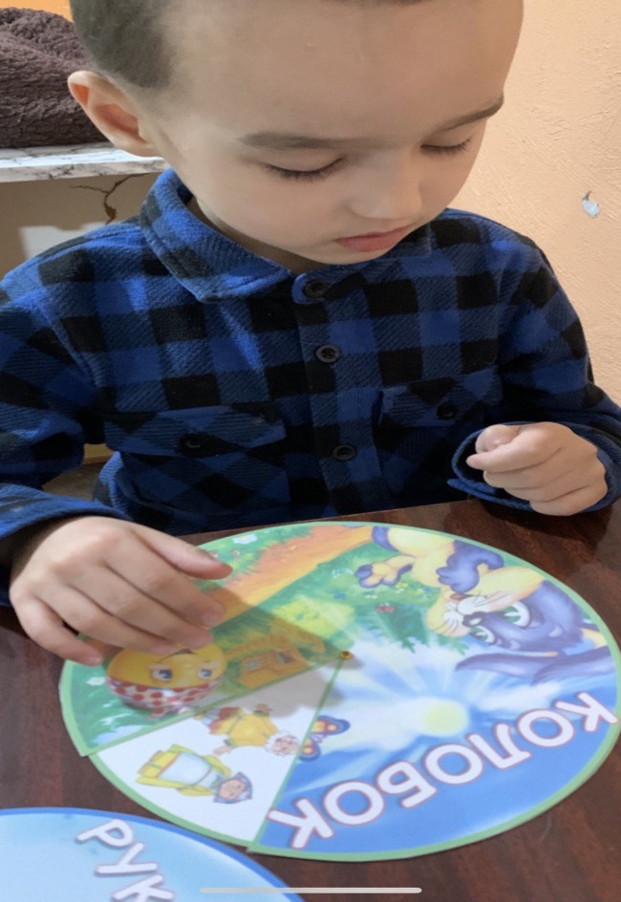
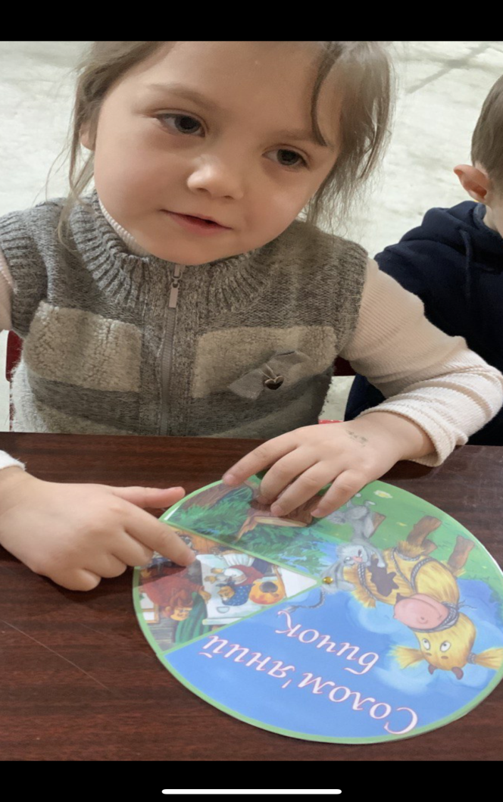
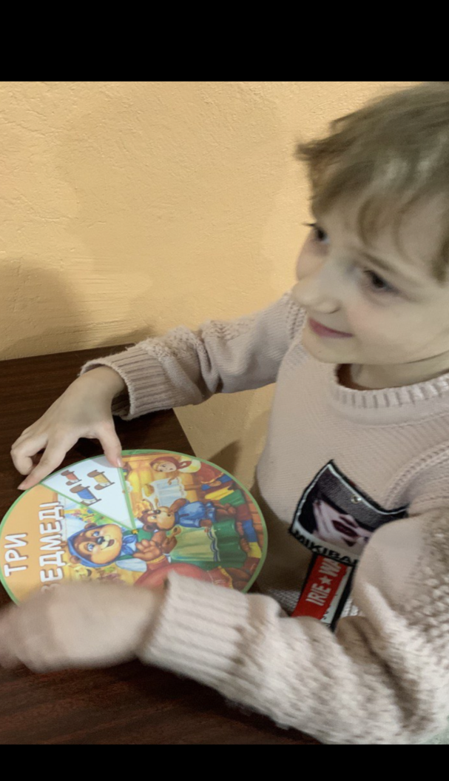
Моя фотогалерея
ІІ половина дня:
Літературне образотворення.
Мовлення. “Розповім улюблену казку”
2022-2023 н.р.

Slide 12
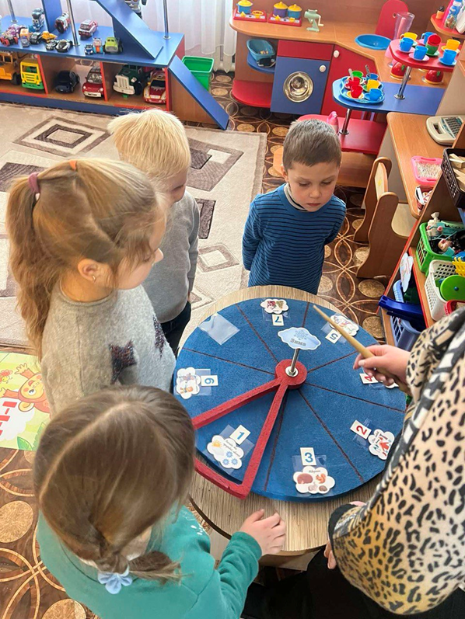
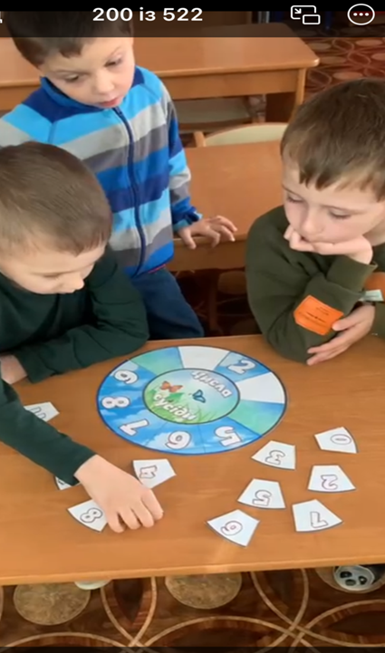
Природний світ. Екологія
Ігрова вправа “Розкажи про весну”
2023-2024 н.р.
Сенсорно-пізнавальна діяльність
Дидактична гра «Цифри-сусіди»
2022-2023 н.р

Slide 13
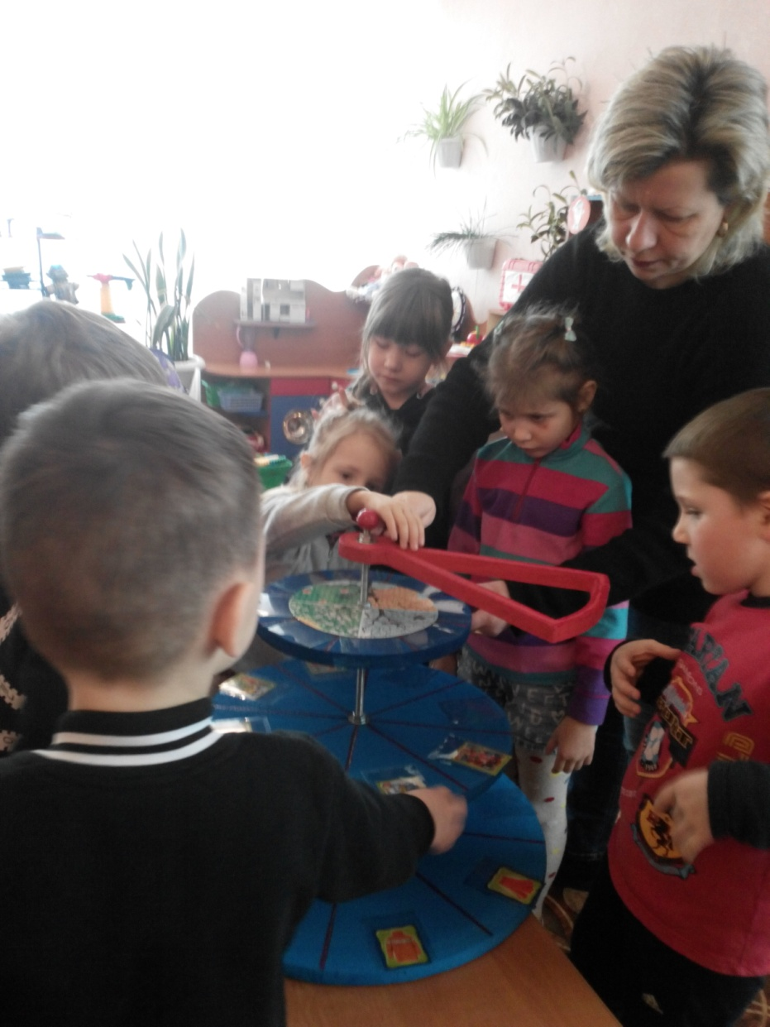
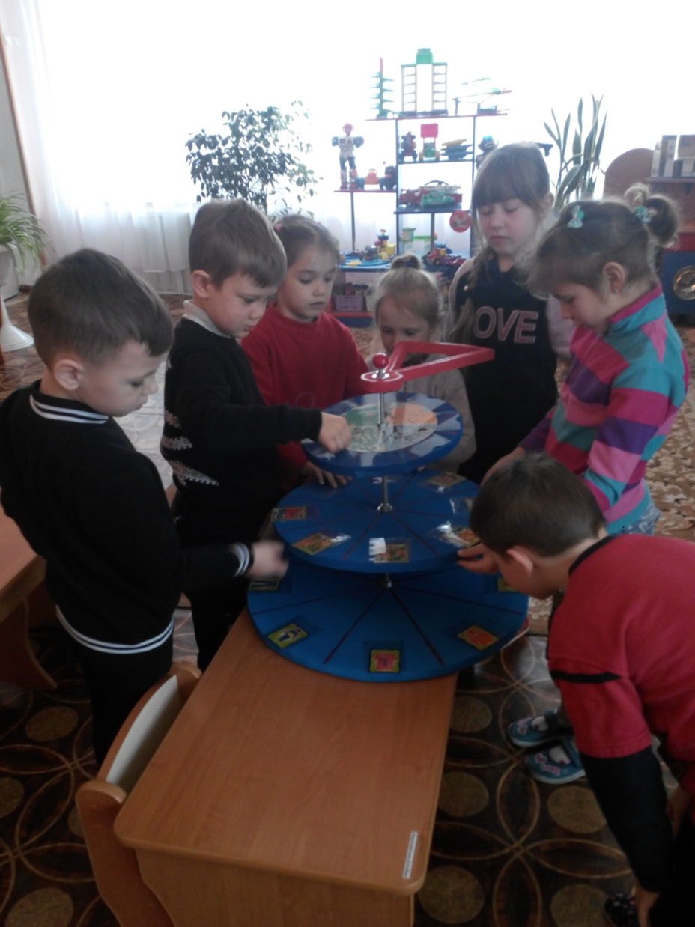
ІІ половина дня.
СХД. Круги Луллія.
“Звукарики”

Slide 14
Нормативні документи
Базовий компонент дошкільної освіти (наказ МОН від 12.01.2021 № 33)
https://mon.gov.ua/storage/app/media/rizne/2021/12.01/Pro_novu_redaktsiyu%20Bazovoho%20komponenta%20doshkilnoyi%20osvity.pdf
Щодо методичних рекомендацій до оновленого Базового компонента дошкільної освіти (лист МОН від 16.03.2021 № 1/9-148)
https://mon.gov.ua/ua/npa/shodo-metodichnih-rekomendacij-do-onovlenogo-bazovogo-komponenta-doshkilnoyi-osviti
Про затвердження Методичних рекомендацій щодо створення, змісту та завантаження е-портфоліо (наказ МОН від 30.05.2019 № 755)
«Про забезпечення психологічного супроводу учасників освітнього процесу в умовах воєнного стану вУкраїні» лист МОН N 1/3737-22 від 29.03. 2022
Положення про атестацію педагогічних працівників https://zakon.rada.gov.ua/laws/show/z1649-22#n22
Постанова Кабінету Міністрів України № 800 “Деякі питання підвищення кваліфікації педагогічних і науково-педагогічних працівників” https://sqe.gov.ua/law/postanova-kabinetu-ministriv-ukrain-52/
Санітарний регламент для дошкільних навчальних закладів https://zakon.rada.gov.ua/laws/show/z0563-16#Text
Професійний стандарт вихователя ЗДО https://mon.gov.ua/npa/pro-zatverdzhennya-profesijnogo-standartu-vihovatel-zakladu-doshkilnoyi-osviti

Slide 15
Система заходів з метою поширення власного досвіду за 2020-2025 н.р.:
1. З досвіду роботи Рудніченко О.О.
https://fs06.vseosvita.ua/o/06019qdo-3db5.pptx
2. Особистий блог:
https://vseosvita.ua/user/id980290/blog
3. Група ЗДО КТ №26 :
    https://www.facebook.com/groups/469566153599151/user/100021264875634
    4. Підсумкова самооцінка власної професійної діяльності за Професійним стандартом 2024-2025рр.
    https://vseosvita.ua/blogs/pidsumkova-samootsinka-vlasnoi-profesiinoi-diialnosti-za-profesiinym-standartom-2024-2025rr-113248.html
    5. Індивідуальна освітня траєкторія професійного розвитку педагога:
    https://vseosvita.ua/blogs/indyvidualna-osvitnia-traektoriia-profesiinoho-rozvytku-pedahoha-rudnichenko-oo-za-2020-2026-nr-113249.html

